Slide 1
LATIHAN SOAL TIPE DATA DAN VARIABEL
OPERATOR

Slide 2
Program menghitung Luas dan Volume Prisma Segitiga
Hitunglah luas segitiga dan volume prisma segitiga dengan alas 20, tinggi 6 dan tinggi prisma 10!

Slide 3
Program operasi aritmatika
Buatlah program operasi aritmatika dari penjumlahan, pengurangan, perkalian, dan pembagian dengan menggunakan 3 buah angka menggunakan inputan user!

Slide 4
Program menghitung total belanja
Susanti berbelanja di Indomart dengan rincian belanjaan sebagai berikut:
2 buah Permen dengan harga 16500/pcs
1 Pafrum dengan harga 54200/pcs
1 Botol Susu dengan harga 5500/pcs
10 bungkus Mie instan dengan harga 7300/bks
1 Marjan dengan harga 30900
Kasir menawarkan pembayaran menggunakan ovo dengan diskon sebesar 20%. Berapa total belanja yang harus dibayarkan oleh susanti ketika menggunakan ovo? Dan berapa total belanja susanti ketika membayar cash? (gunakan inputan user)

Slide 5
Operator
Operator adalah tanda atau simbol yang digunakan dalam bahasa pemrograman untuk melakukan berbagai operasi pada data, seperti perhitungan matematika, perbandingan, dan manipulasi logika.

Slide 6
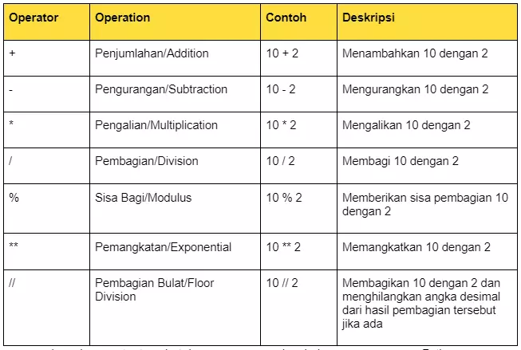
Operator Aritmatika

Slide 7
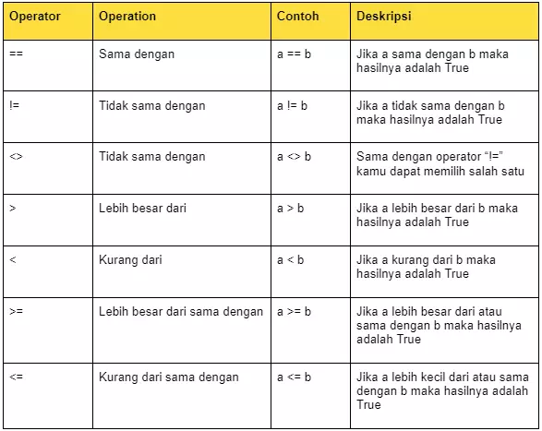
Operator Perbandingan

Slide 8
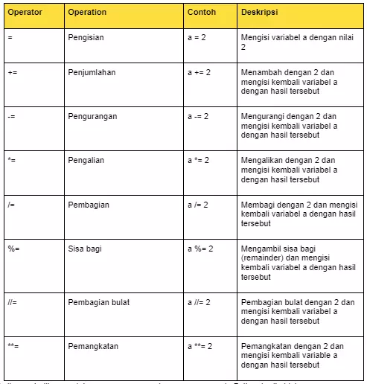
Operator Penugasan

Slide 9
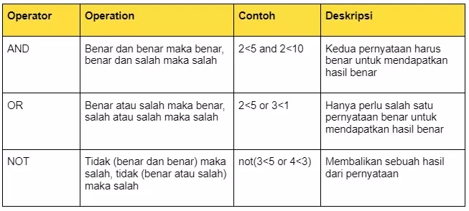
Operator Logika

